Slide 1
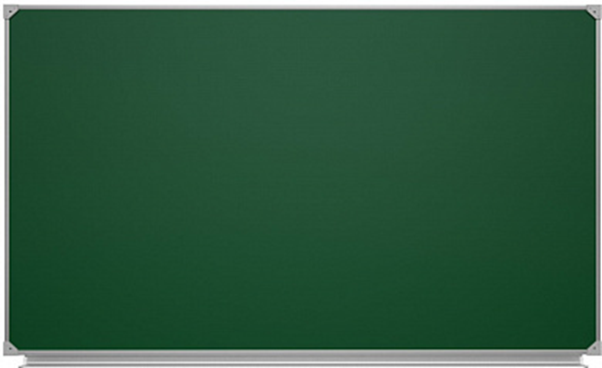
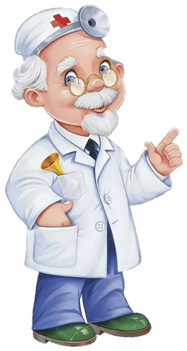
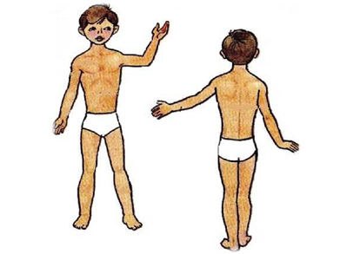
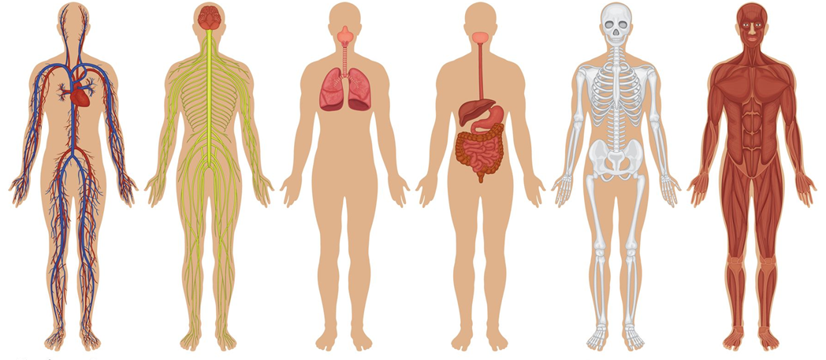
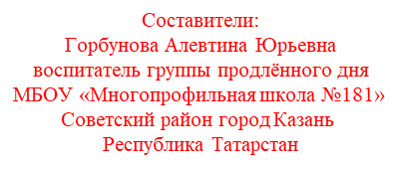
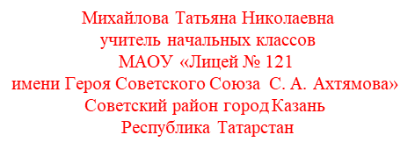
Урок окружающего мира
в 3 классе
Строение тела человека
Назмиева Диляра Ильдаровна
учитель начальных классов
МБОУ «Многопрофильная школа « 181»
Советский район город Казань
Республика Татарстан

Slide 2
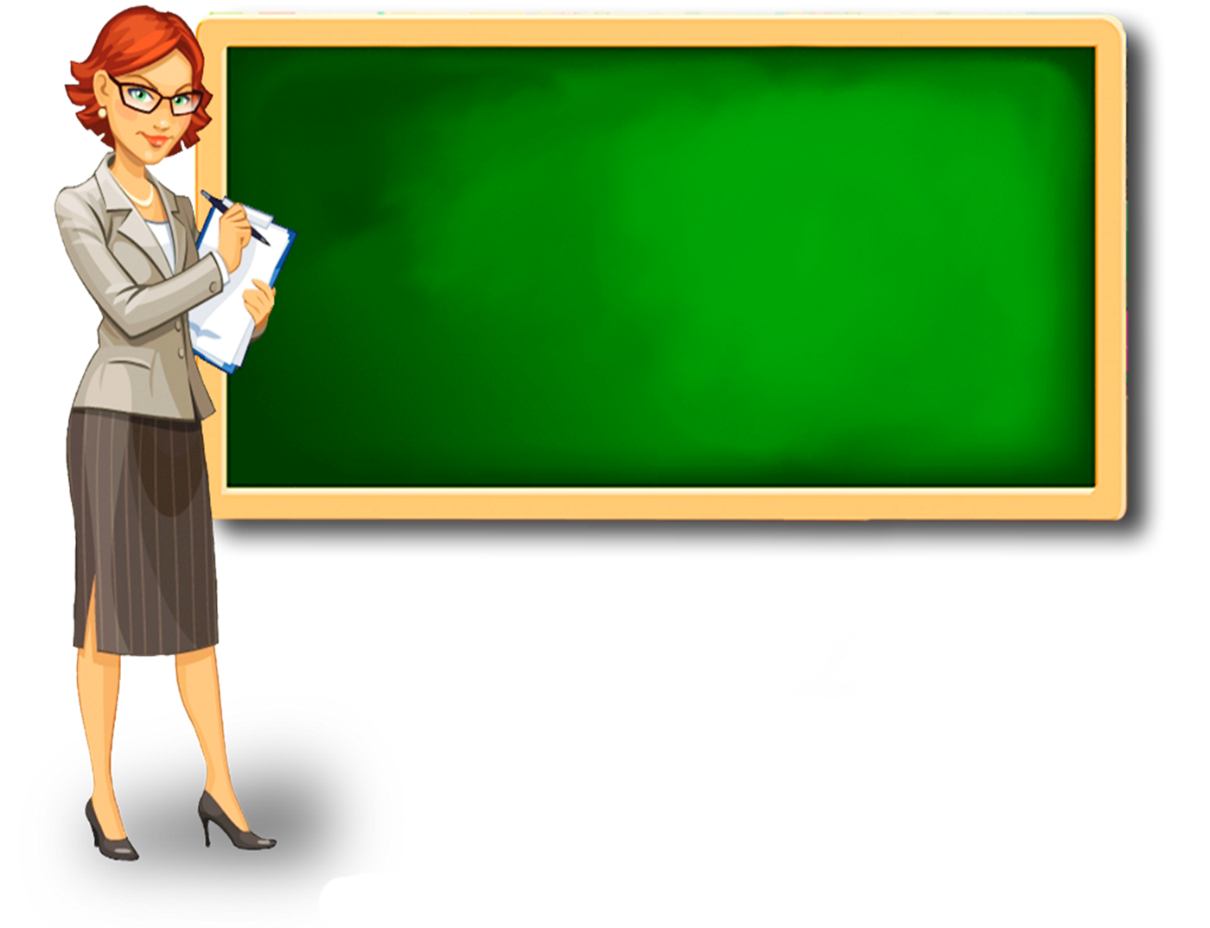
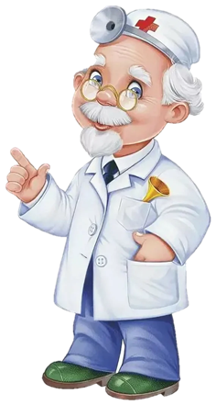
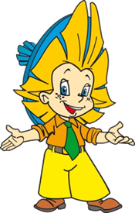
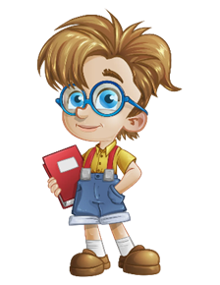
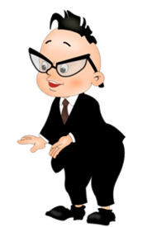
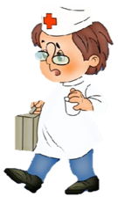
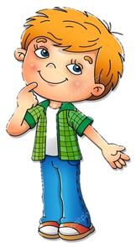
Вот звенит
для вас звонок –
Начинается урок.
Ровно встали, подтянулись.
И друг другу улыбнулись!

Slide 3
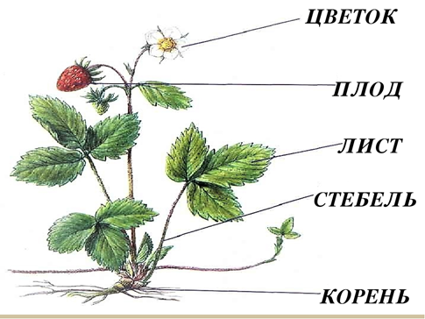
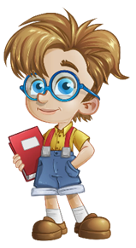
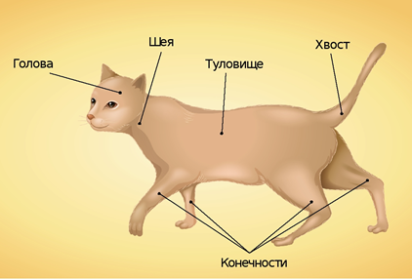
Давайте вспомним !
- В каком значении мы использовали слово «тело» при изучении раздела «Мир как дом»?
Телами называют все предметы и живые существа, окружающие нас.
- Какие части имеют растения?
Возьмите лист № 1 и подпишите.
- Какое строение имеют животные?
Возьмите лист № 2 и подпишите.

Slide 4
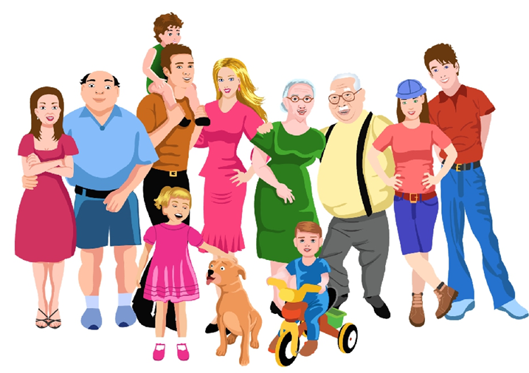
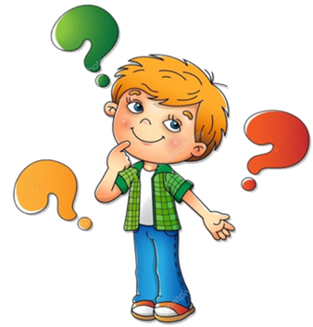
Отгадайте загадку
На земле он всех умней, потому и всех сильней.
- Какое ещё значение имеет слово «тело»?
(прочитайте в толковом словаре)
Организм человека или животного
в его внешних, физических формах.
- Определите тему нашего урока.
Строение тела человека

Slide 5
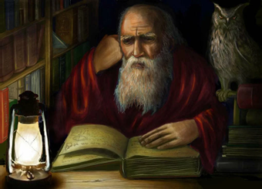
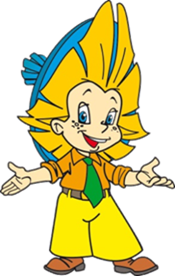
Притча
Одного мудреца спросили:
- Что является для человека наиболее ценным и важным в жизни: богатство или слава?
Подумав мудрец ответил:
- Ни богатство, ни слава не делают человека счастливым.
Здоровый нищий счастливее больного короля!
Как вы понимаете это высказывание?
Докажите.
- Почему нужно знать строение своего тела?

Slide 6
Работа в паре
- Различают внешнее и внутреннее строение тела человека.
- Посмотрите друг на друга, обсудите с соседом, из каких частей состоит тело каждого человека.
- Зафиксируйте свои результаты на карточке.
руки
Внешнее строение человека
голова
Части тела человека
1 | Голова
2 | Шея
3 | Туловище (грудь, живот, спина)
4 | Руки (верхние конечности)
5 | Ноги (нижние конечности)
шея
грудь
живот
спина
ноги
- Оцените результат своей работы (знаки +,-,?)

Slide 7
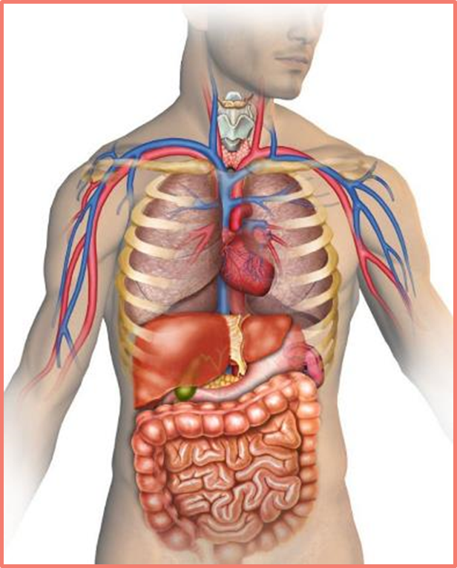
Организм человека
Организм человека - это система органов, связанных между собой и образующих единое целое. Каждый орган имеет определённое строение и выполняет свою работу.

Slide 8
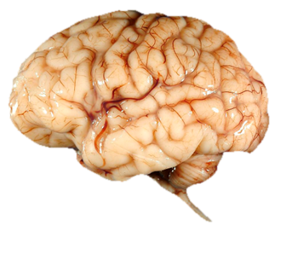
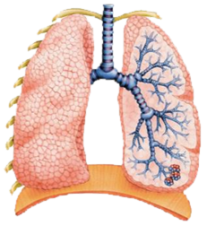
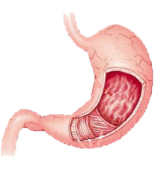
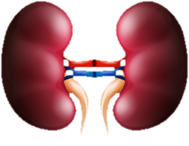
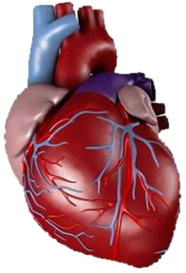
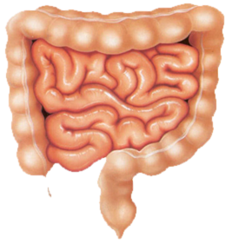
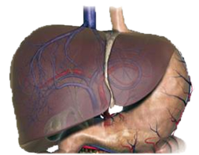
Органы человека
Орган - это часть организма, который имеет определённое строение и выполняет определённую работу. Все органы здорового человека действуют в организме согласованно, слаженно.

Slide 9
Органы человека
Лёгкие.
Похожи на две розовые губки.
С помощью них человек дышит.
Сердце.
Неутомимый «мотор».
Всё время сжимается и разжимается. Непрерывно гонит кровь в сосуды и заставляет её обегать всё тело.

Slide 10
Органы человека
Головной мозг.
Управляет нашими мыслями, чувствами, движениями, следит за работой главных внутренних органов – сердца и лёгких.
Печень.
Необыкновенная соседка желудка, находящаяся с правой стороны от него.
Помогает кишечнику переварить жиры.

Slide 11
Органы человека
Желудок.
Главное отделение «внутренней кухни». В нём пища смачивается желудочным соком, измельчается, перетирается в кашицу, то есть переваривается.
Кишечник.
Похож на извилистый лабиринт, тянется почти на 8 метров.
В нём пища окончательно переваривается и впитывается организмом.

Slide 12
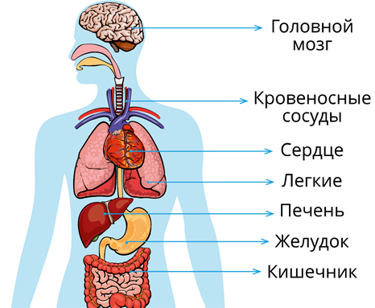
Органы человека
Самостоятельная работа.
Рабочая тетрадь с.26 задание № 3.
Внутреннее строение человека
Самопроверка по эталону.
Внутренние органы
1 | Головной мозг
2 | Сердце
3 | Кровеносные сосуды
4 | Лёгкие
5 | Печень
6 | Желудок
7 | Кишечник
- Оцените свою работу (знаки +, ?, -).

Slide 13
Физминутка

Slide 14
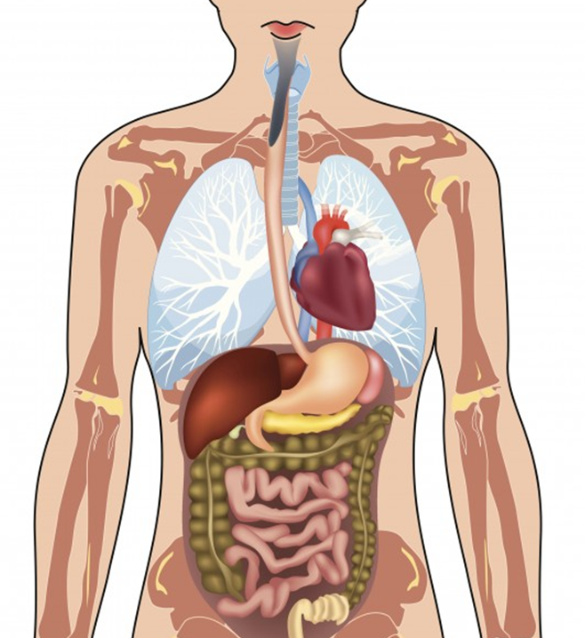
Органы человека
.
Органы, выполняющие
общую работу, образуют системы органов.

Slide 15
Работа в группе
Практическая работа «Системы органов»
План работы.
1. Узнать, какие органы входят в систему.
2. Найти и выделить нужную информацию в учебнике и в дополнительной литературе (лист № 3).
3. Выполнить практическую работу.
4. Защитить выполненную работу.
1 группа – опорно-двигательная система.
2 группа – пищеварительная система.
3 группа – дыхательная система.
4 группа - кровеносная система.
5 группа - нервная система.
- Оцените работу группы.

Slide 16
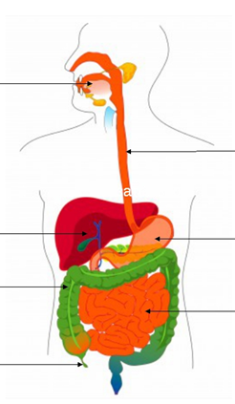
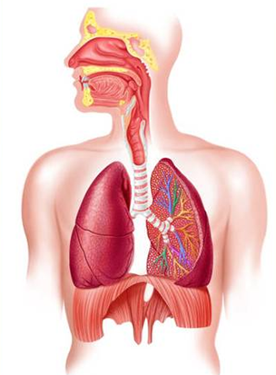
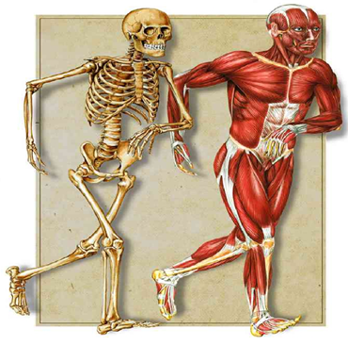
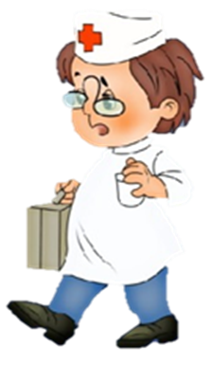
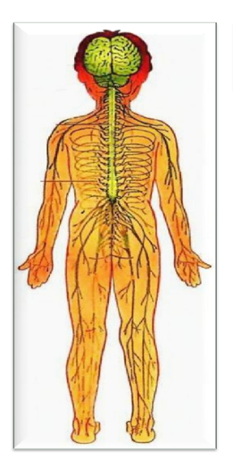
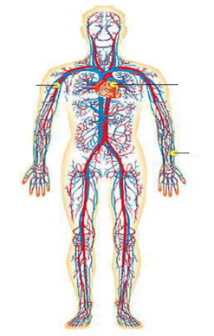
Системы органов

Slide 17
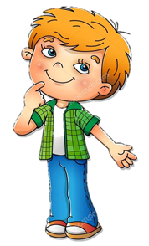
Рефлексия
Выполнение заданий в рабочей тетради.
с. 26 задания № 1 и № 2
Приём «Три У»
Я узнал, что …
Меня удивило …
Мне хотелось бы узнать о …

Slide 18
Домашнее задание
1. Прочитать текст на с. 48 – 51 учебника. Ответить на вопросы на
с. 51 в рубрике «Проверим себя».
2. Выполнить задания № 5, № 6 (с. 29) в рабочей тетради.

Slide 19
До свидания!
Прозвенел звонок –
Закончился урок!

